Slide 1
Empty Lecture Room Project
김남웅, 김재범, 박로빈, 박승수, 박지호, 양태성

Slide 2
목차
어플리케이션 소개
기획
변경사항
Crawler
데이터베이스
안드로이드 SDK
유지보수
데모

Slide 3
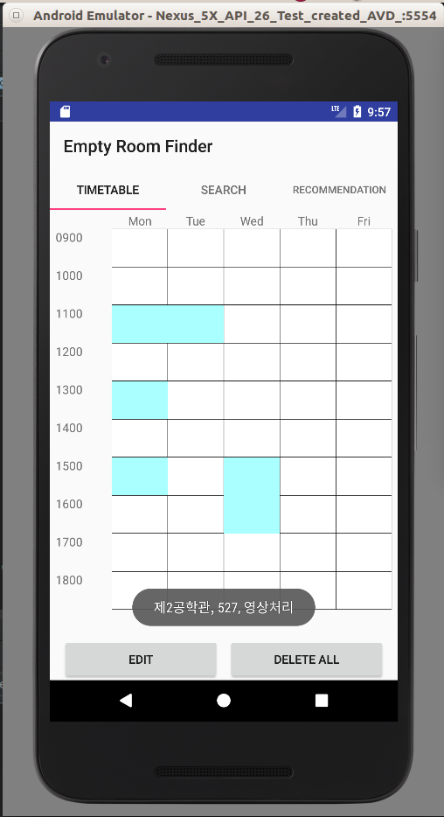
어플리케이션 소개
강의 시간 사이에 빈 공간을 찾아
해매지 않도록 해주는 어플리케이션
오랜 시간이 아닌 30분에서
1시간 정도의 적은 시간
서로 매너를 지킬 수 있도록 합시다

Slide 4
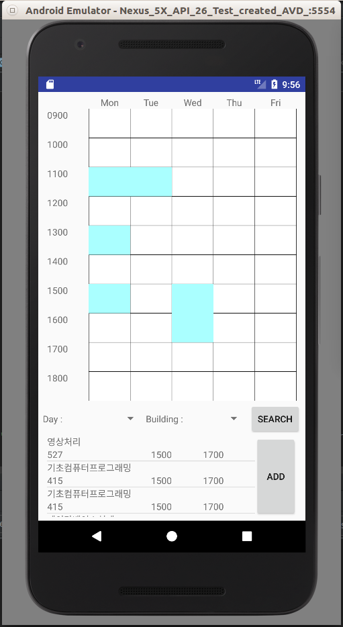
기획
편의 향상을 위해 사용자 시간표 저장
기초적인 항목 구분으로 검색
최근 강의를 기준으로 강의실 검색

Slide 5
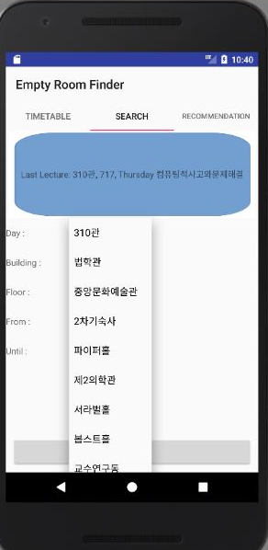
변경 사항
입력 검색에서 항목 스피너 박스
뜻밖의 입력을 미연에 방지
항목을 최대한 상세히
실질적 사용을 위해 모든 조건이
들어갔을 때 검색
위의 검색 기준에서 최대한 많은 검색 결과가
나올 수 있도록

Slide 6
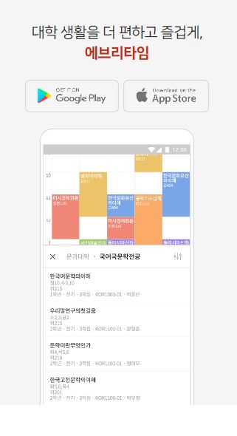
Crawler
Python3 사용
Everytime 홈페이지에서 DB를 위한 데이터 추출에 사용
비내장
개발팀에서 소유, 데이터베이스 업데이트가 필요할 때 사용
데이터 근원에 맞춰서 업데이트가 필요

Slide 7
데이터베이스
SQLite 사용
Server가 아닌 Local 데이터베이스 이기 때문에 처리시간 단축
유지 보수를 위해 작업 승계(후임자에게)가 필요
데이터베이스 직접 조작 최소화 (사용자가 DB의 항목을 임의로 지정할 수 없음
사용자 시간표 입력: 미리 정해진 형식의 테이블 사용
최대한 단순한 형태의 데이터베이스
연계되는 정보량이 많지 않아 복잡할 이유가 없음
데이터 저장에 주된 목적

Slide 8
안드로이드 SDK
유저 인터페이스
각 메뉴에 접근하기 위한 탭 인터페이스
하위 항목으로 넘어갈 때 새로운 엑티비티의 생성
Start Activity!
End Activity!
Click!

Slide 9
안드로이드 SDK
DB “cau_sw.db”
MainActivity
user_table
TimeTableTab
TimeTableEdit
Activity
CAU
User input query
SearchTab
SearchResult
Activity
RecommendTab
Preset query

Slide 10
유지 보수
Crawler 사용자 접근 불가
내장형 Crawler는 사용자 환경설정에 따른 변화가 크게 필요
Crwaler는 DB 구축을 위한 도구로만 쓰이는데 비해 구현 난이도 증가
인터페이스 변경
고객 요청에 따라 변경 가능하나, 내부 구조에는 변화가 필요 없음
앱스토어 또는 자체 업데이트
개발팀에서 역할을 잘 승계하여 기존 API 변경시 Crawler를 보수
사용자 환경에 맞출 필요 없이 DB만 업데이트(반년 주기)

Slide 11
데모

